Slide 1
AUO數位體驗實驗室
徐碩文 Shuowen Hsu
2021.05.21

Slide 2
Agenda
台大 Robin Lab 產學合作計畫
超音波陣列實作
超音波觸覺於概念車應用
震動與使用者感知研究

Slide 3
台大 Robin Lab 產學合作計畫

Slide 4
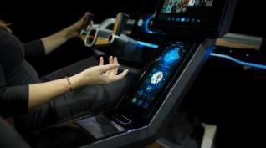
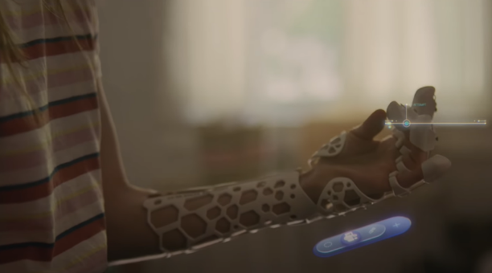
計畫主題
以超音波觸覺為主，進行為期一年計畫
超音波觸覺回饋
手部復健穿戴裝置

Slide 5
計畫時程
2021/09 CHI研討會投稿截止
2022/04 UIST研討會投稿截止
Literature Survey
System Prototyping
Interaction Design
User Study
Design Guideline
2021/06
2021/09
2021/12
2022/03
2022/05
2022/06
提出相關研究報告
展示系統基本功能
展示系統互動體驗
實驗結果分析報告
整套系統設計方法
CHI, UIST 為人機互動領域最高等級國際研討會
CHI: Conference on Human Factors in Computing Systems
UIST: Symposium on User Interface Software and Technology

Slide 6
預算規劃
一年期合約
研究經費 75%
台大管理費 25%
技轉金 15%
人事費用(博士生*1+碩士生*4) :
其他雜支(軟體、電腦耗材、使用者受測費...):
開發設備(VR筆電、體感設備、頭戴顯示器...):
70萬
15萬
45萬~
研究經費* 1/3
(研究經費+管理費)
* 15%
中大型計劃總預算一般約 200-300萬，
待老師這1-2周提出詳細執行規劃

Slide 7
超音波陣列實作

Slide 8
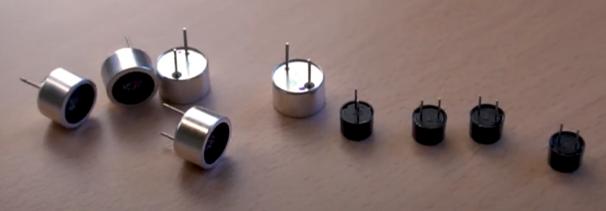
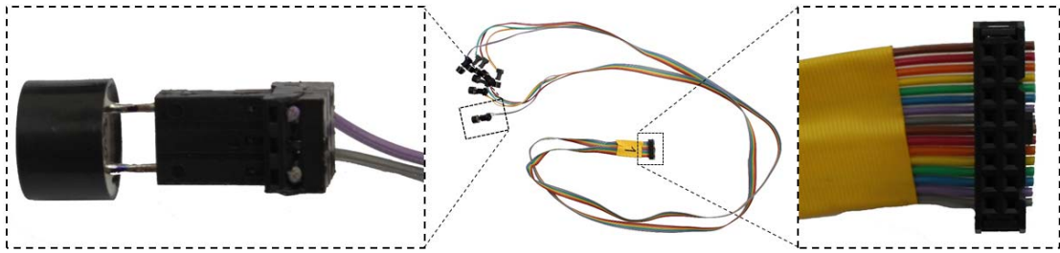
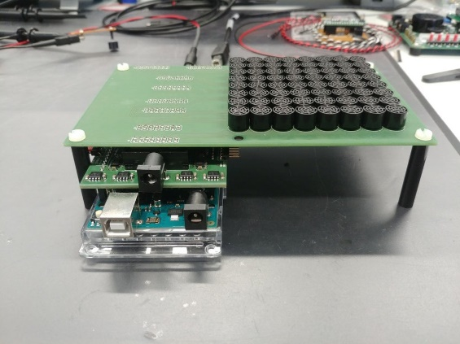
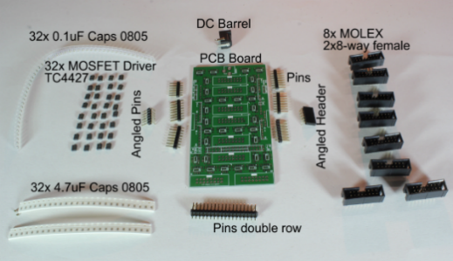
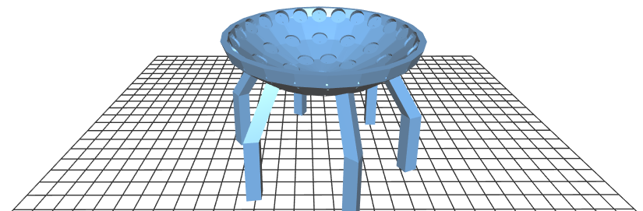
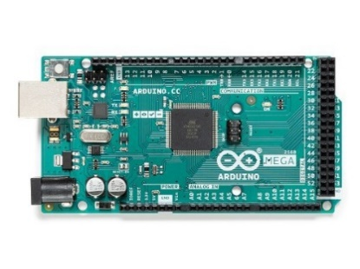
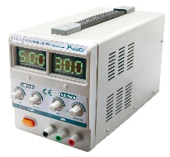
材料清單
超音波傳感器*64顆
發出超音波
排線與接頭
連接傳感器與驅動板
驅動板: PCB+電容+電晶體
放大Arduino傳來的訊號並提供傳感器電力
固定座(3D列印/壓克力切割)
固定傳感器位置
Arduino Mega開發板
連接電腦進行控制
電源供應器
與驅動板連接，提供電力

Slide 9
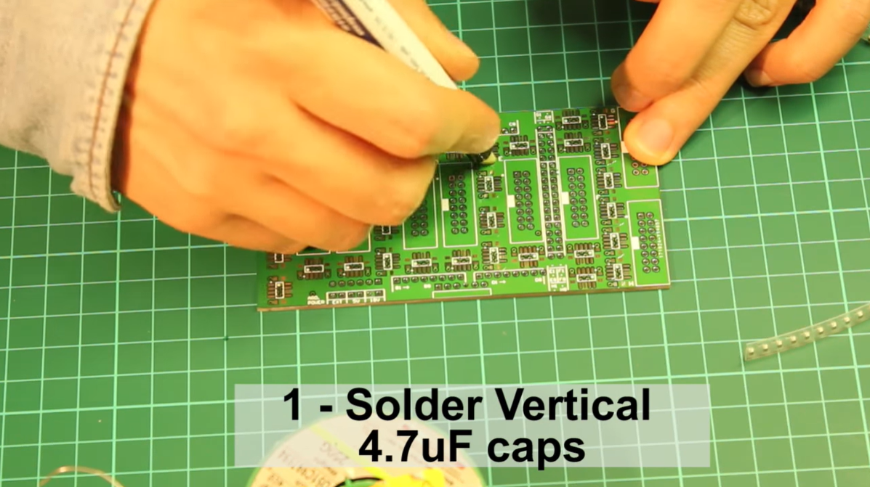
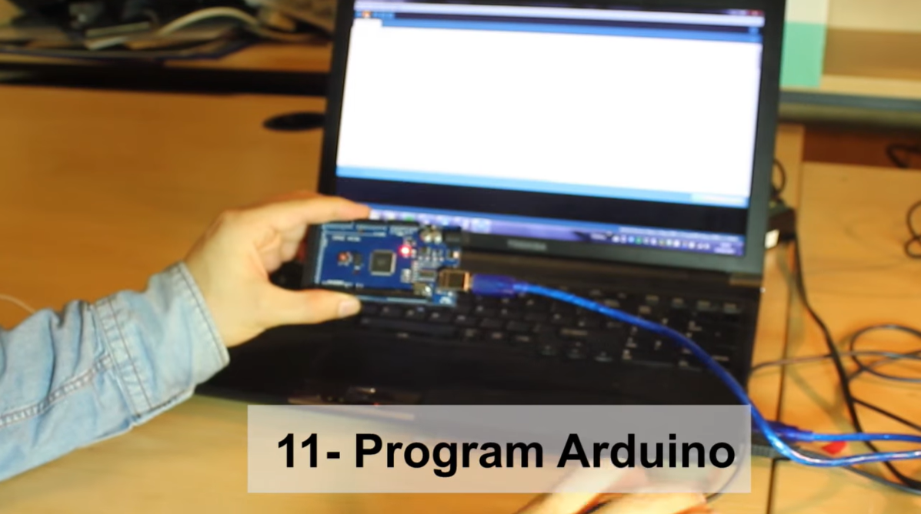
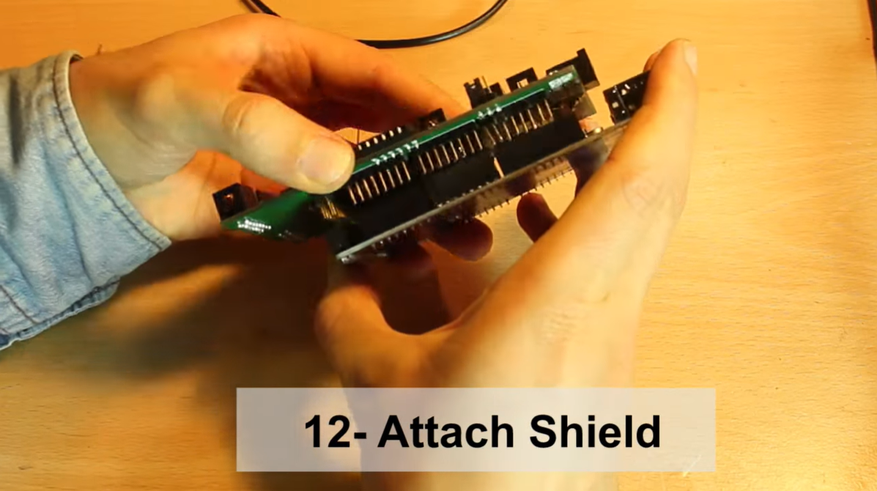
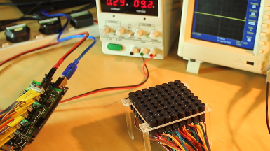
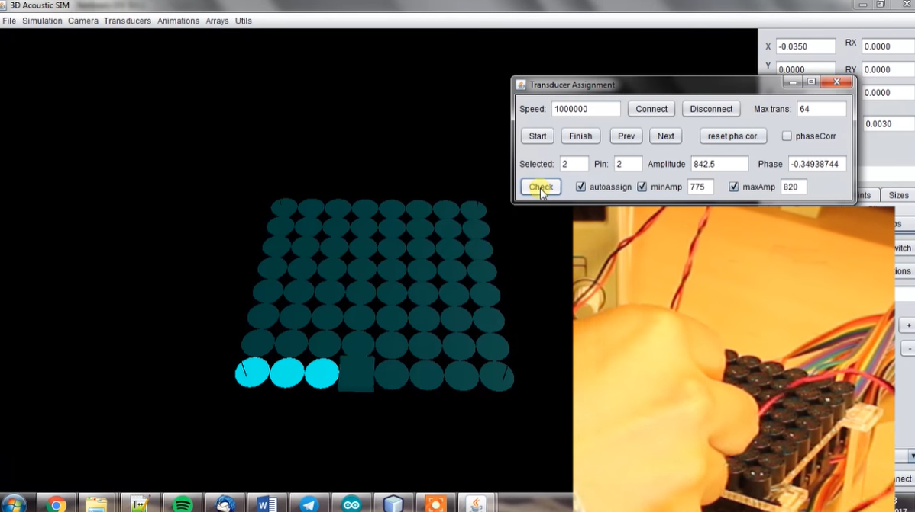
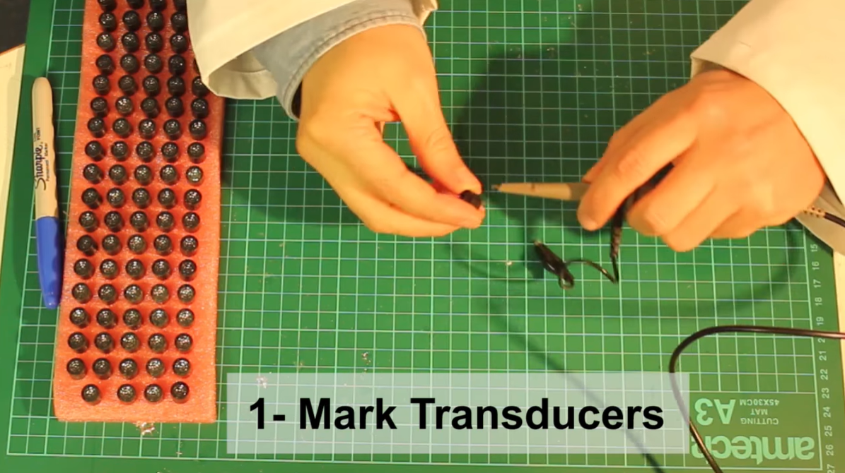
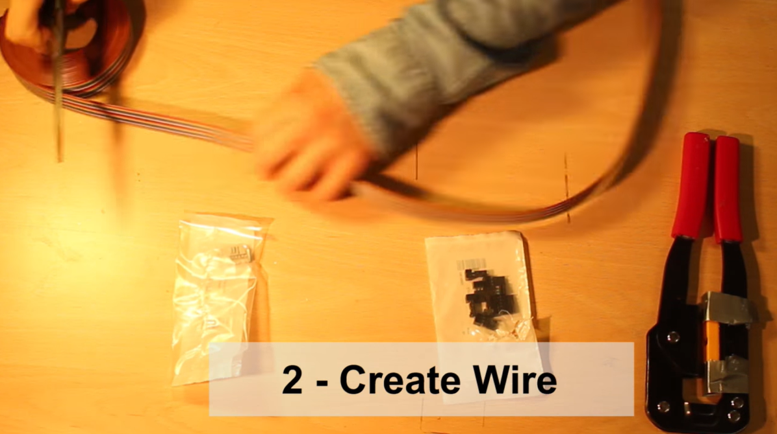
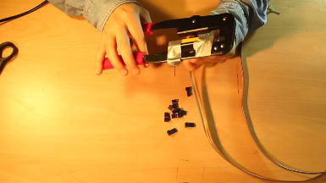
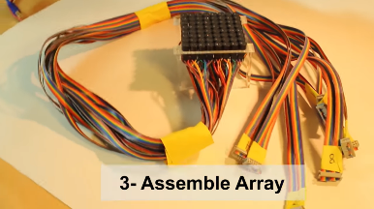
實作步驟
控制板
焊接驅動板
(電容、電晶體、pin腳)
上傳Arduino code
連接Arduino及驅動板
傳感器陣列
連接陣列與驅動板、電供、電腦
設定陣列
標記傳感器腳位極性
製作排線
組裝陣列

Slide 10
超音波觸覺於概念車應用

Slide 11
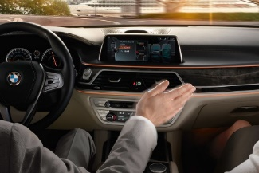
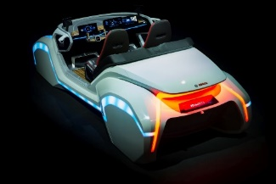
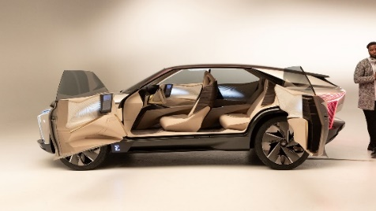
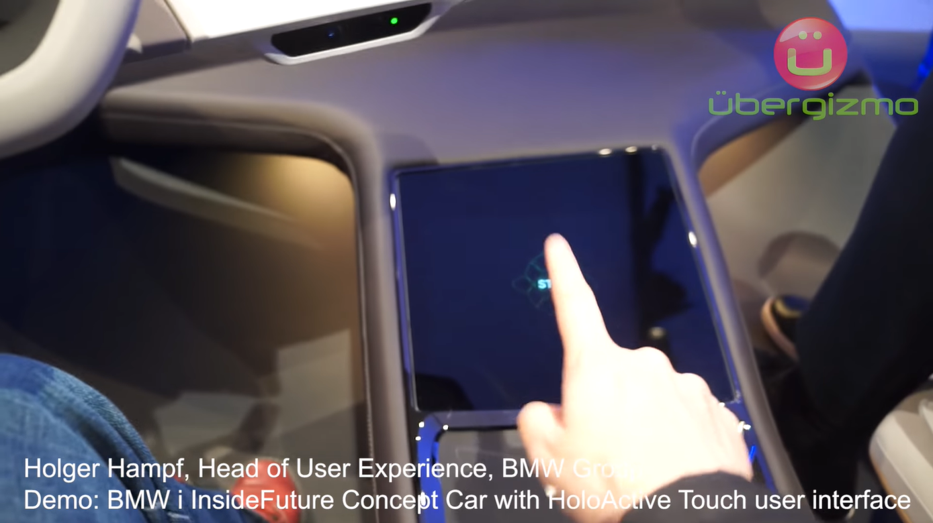
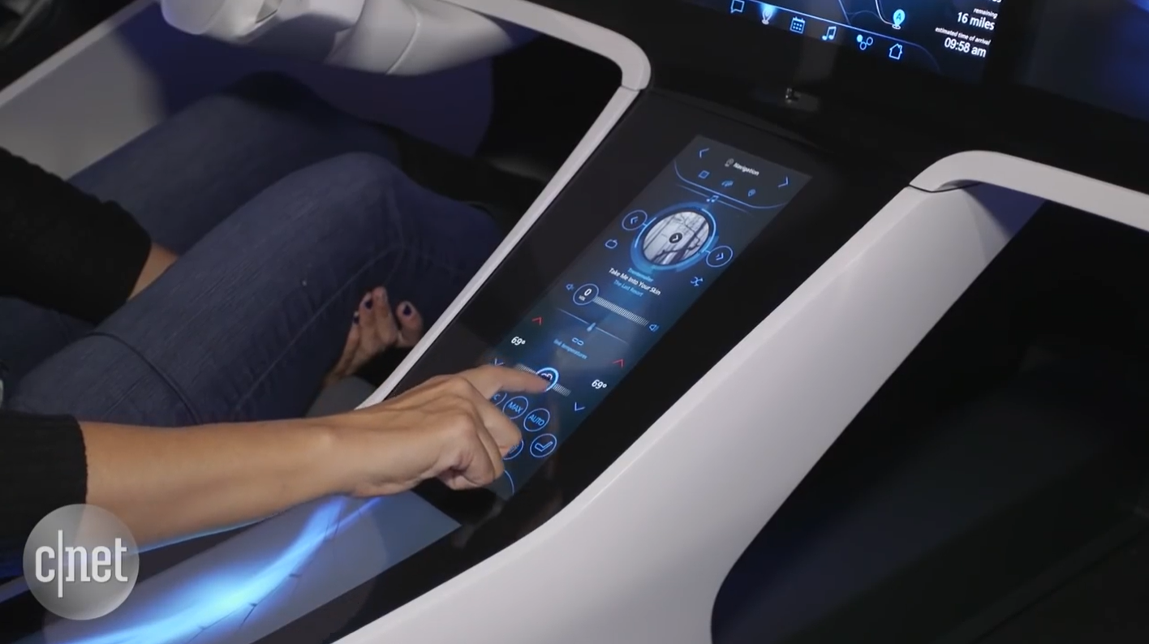
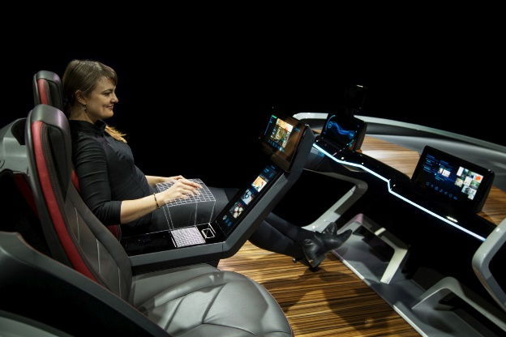
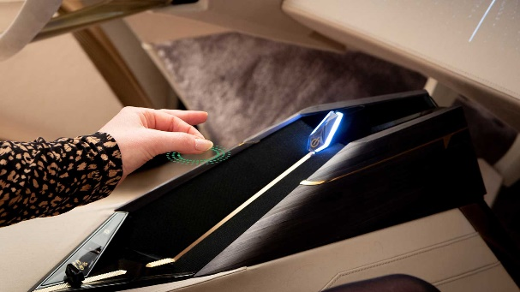
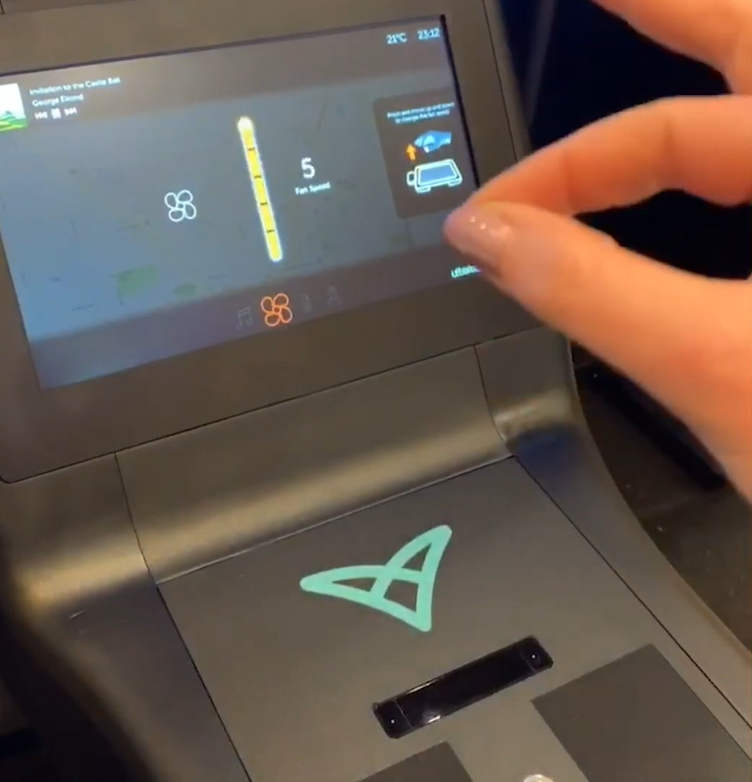
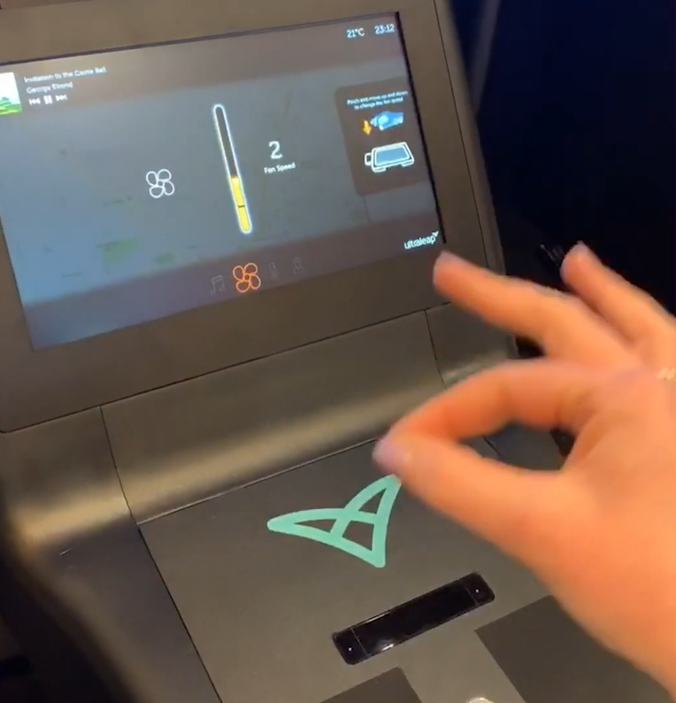
超音波觸覺於概念車應用
BMW
按鍵功能
BOSCH
滑桿功能
DS Automobiles
浮空手勢

Slide 12
震動與使用者感知研究

Slide 13
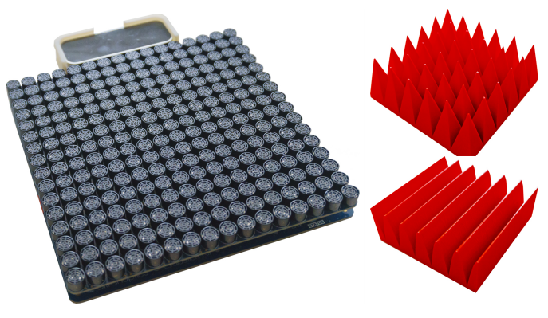
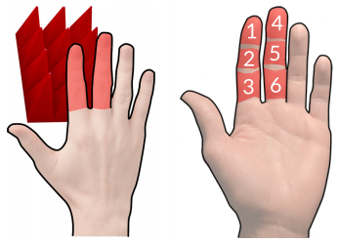
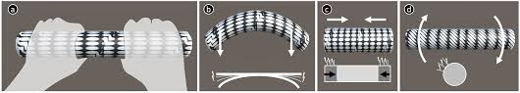
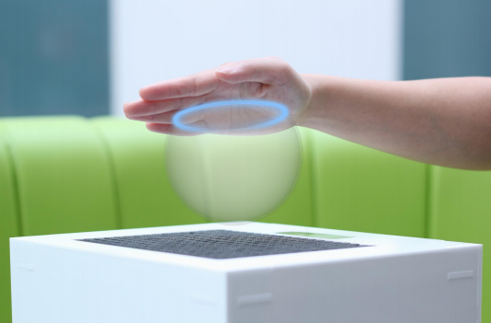
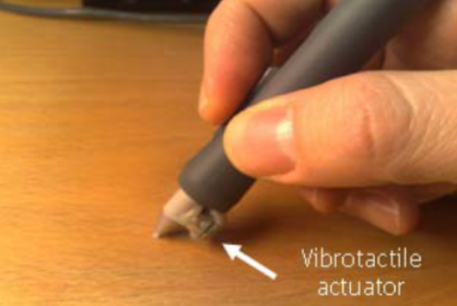
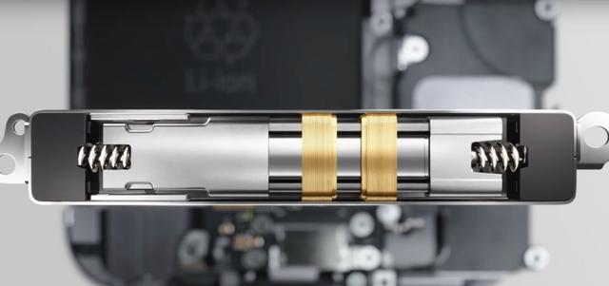
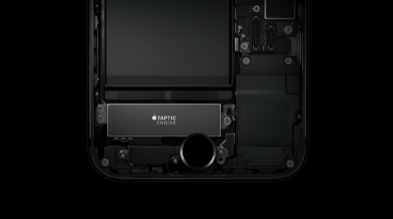
震動與使用者感知研究
超音波觸覺回饋感受類似震動，因此可參考過去與震動相關的觸覺研究
PseudoBend 物體彎曲錯覺
以震動製造硬質物體被彎曲變形的錯覺
應用: 虛擬環境中，呈現物體軟硬度
表面紋理
以超聲波震動，模擬手部觸摸粗糙表面感受
應用: 虛擬環境中，呈現不同材質觸感
Taptic Engine
iPhone 7
3D 模型以觸覺呈現
以震動點呈現3D形狀截面，並讓使用者可正確判讀
應用: 在醫療領域中，在術前觸摸腫瘤形體
3D Press
馬達左右震動，模擬按鈕上下位移，實際按鈕並無移動
應用: 簡單震動即有按下按鈕的回饋感，省去複雜機構

Slide 14
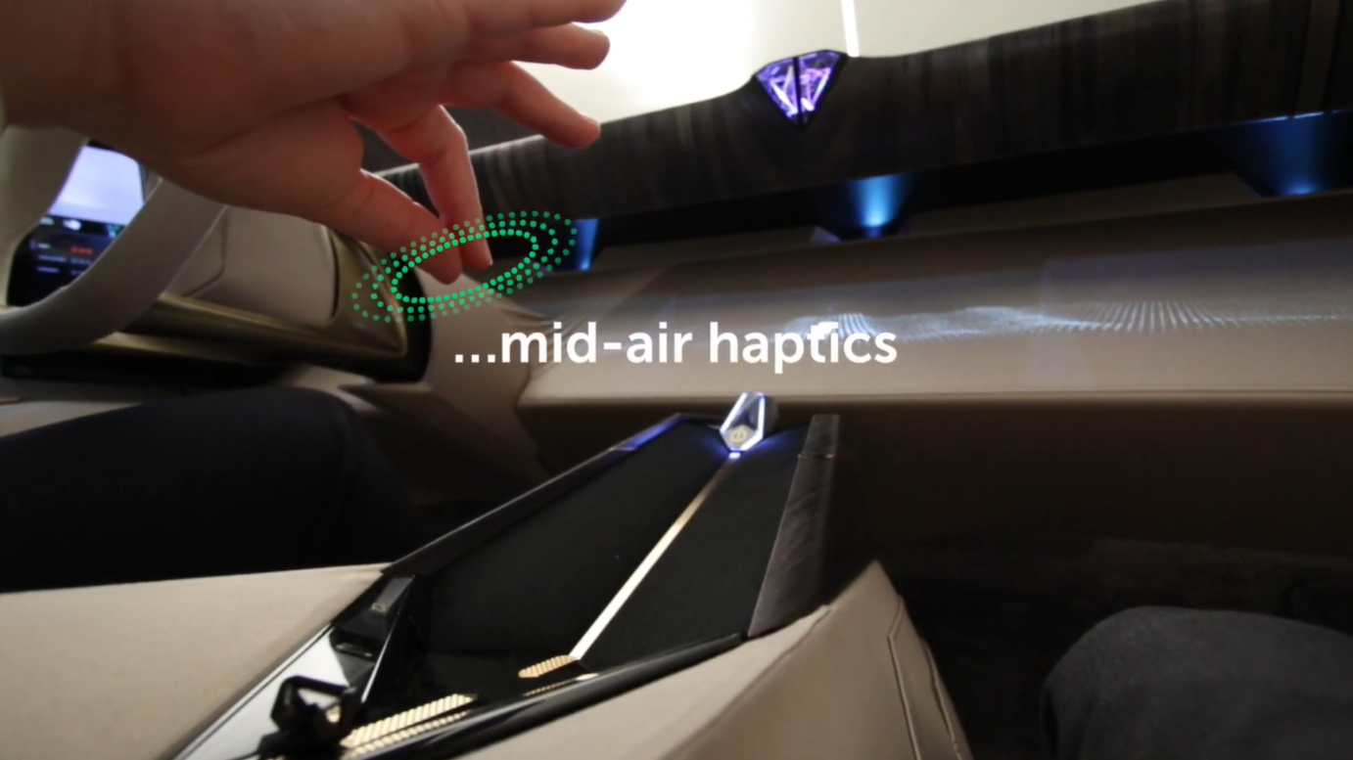
震動與使用者感知研究
豐富的凌空觸覺體驗
參考過去對震動與感知的研究，設計更豐富的凌空觸覺互動

